Slide 1
Libre Competencia y Derecho del consumidoR
Semestre II – 2024
Rafael M. Plaza R.
Rodrigo Sobarzo P.

Slide 2
¿CUÁL ES EL bienestar BUSCADO?
Bienestar Total → busca satisfacer tanto el interés de los consumidores como de los productores.
*Considera como eficiencias ciertas externalidades negativas (ej. rebaja en los salarios).
*Objeto de investigación actualmente por la FNE (mercado laboral).
Bienestar del Consumidor → si una conducta reduce la competencia en el mercado, pero a la vez reporta beneficios para los consumidores es considerada como positiva (ej. rebaja de precio).
*Problema: desincentiva la competencia

Slide 3
BIENESTAR RECOMENDADO POR LA OCDE
Bienestar del Proceso Competitivo: promover la competencia efectiva para así beneficiar a todos los agentes económicos que se benefician de ella, y no sólo a los consumidores.
Es decir, proteger el proceso competitivo en sí.
Ventajas: mejorar el bienestar en donde los otros estándares no llegarían (ej. mercado laboral)
Desventajas: desatiende principios de eficiencia, por lo que puede llegar a reducir el bienestar.

Slide 4
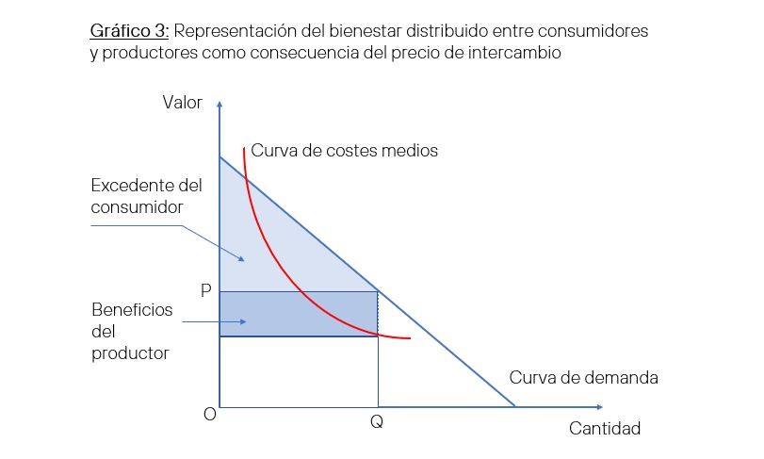
estatutos DE APLICACIÓN coMÚN
Ambas persiguen como objetivo final el “bienestar del consumidor”.
¿Qué se entiende por bienestar del consumidor?
- Régimen de Libre Competencia tiene un gran conflicto para definirlo.
- Escuela de Chicago vs Escuela Neobrandesiana

Slide 5
Objetivo común
Ambas regulaciones buscan que el “mercado funcione”, pero preocupándose de distintas aristas.
Régimen de Libre Competencia regula los poderes de mercado que se acercan al monopolio o posiciones dominantes, limitando las barreras a la entrada/salida.
Derecho del Consumidor busca reducir asimetrías de la información, reducir costos de transacción para que se garanticen derechos

Slide 6
Ilícitos en cada régimen
Derecho de la Competencia:
Catálogo de conductas que se consideran infracciones a la Libre Competencia, el cual no es taxativo, pero sí restringido (art. 3 DL 211)
Carteles
Abuso Posición Dominante
Competencia Desleal
Interlocking
Derecho del Consumo:
Tiene un conjunto difuso de ilícitos (19.496):
Desde: Falta de entrega de información mínima para un consentimiento informado.
Hasta: Fraude en los medios de pago.

Slide 7
Ilícitos
Artículo 3 DL 211:
a) Acuerdos Colusorios (carteles duros) y Prácticas Concertadas.
- Caso Pollos
- Caso Indura/Linde
b) Abuso Posición Dominante (exclusorio o explotativo)
c) Prácticas Predatorias y Competencia Desleal.
d) Interlocking, corresponde a la participación simultánea de una persona en cargos ejecutivos relevantes o de director.
¿Por qué no es taxativo? Inciso primero del art. 3 DL 211 consagra un “tipo genérico”.
*Ejemplo: carteles blandos.

Slide 8
ENFOQUES DIFERENTES
Libre Competencia: funcionamiento apropiado desde el lado de la oferta en los mercados.
*Como la oferta funciona correctamente, los consumidores se ven beneficiados (ej. menor costo en los productos)
Derecho del Consumo: se enfoca en la demanda, preocupándose de las transacciones entre los agentes productivos y los consumidores.
  *Su efecto respecto del consumidor se verifica de manera inmediata, sin necesidad de atender al funcionamiento de la oferta.

Slide 9
FRICCIONES entre ambos
CONADECUS, en sede de libre competencia, demandó a compañías de telecomunicaciones por abusos exclusorios por acaparamiento del espectro radioeléctrico.
TDLC rechazó tramitar demanda señalando que los consumidores no pueden ser considerados competidores en el mercado de las telecomunicaciones.
CS revocó sentencia del TDLC, señalando que, si bien los consumidores no son competidores, tienen interés legítimo en los riesgos competitivos.

Slide 10
FRICCIONES entre ambos
Posiciones totalmente contrapuestas:
TDLC → “todo por el consumidor, pero sin el consumidor”
CS → busca integrar ambos regímenes al permitir que una asociación que vela por el bienestar de los consumidores revise el cumplimiento de la normativa de competencia.

Slide 11

Fricciones regulatorias
Delación compensada como mecanismo para detectar existencia de carteles y poder probar su existencia en juicio (art. 39 bis DL 211)
Reforma a LPDC introdujo desincentivos que ponen en peligro la efectividad del sistema (art. 24ª LDPC):
*Persona que se somete a beneficio de delación compensada no se exime de responsabilidad en sede de derecho de consumo.
Por lo tanto → puede ser sancionada igualmente por afectación al interés colectivo o difuso.
¿Conviene delatarse como partícipe de una colusión?

Slide 12
CONCLUSIONES e Interrogantes
Son regímenes diferentes, pero complementarios en su objetivo de velar por el bienestar del consumidor
Ahora bien, siguen existiendo límites difusos entre la combinación adecuada de ambos regímenes:
¿Demasiada competencia puede afectar a los consumidores?
¿Protección excesiva al consumidor podría producir efectos negativos en la competencia?

Slide 13
Bibliografía
“The Interface between Competition and Consumer Policies”, OECD (2010): https://www.oecd-ilibrary.org/docserver/clp-11-5kmbpj559n6g.pdf?expires=1725073366&id=id&accname=guest&checksum=7F100BB44C58F608936A37D3422F8B3F
“Consumer Welfare Standard – Advantages and Disadvantages Compared to Alternative Standards”, OECD (2023): https://www.oecd.org/en/topics/competition.html
“Interacciones entre la libre competencia y la protección al consumidor”, RIVAS, Virginia, CeCo (2020): https://centrocompetencia.com/wp-content/uploads/2020/07/Rivas_Interacciones-entre-la-libre-competencia-y-la-protecci%C3%B3n-al-consumidor.pdf
“Good practices for incentivising leniency applications”, ICN (2019): https://www.internationalcompetitionnetwork.org/working-groups/
Conadecus con Telefónica Móviles de Chile S.A. y otras, Sentencia TDLC N°146/2015 (2015)

